Slide 1


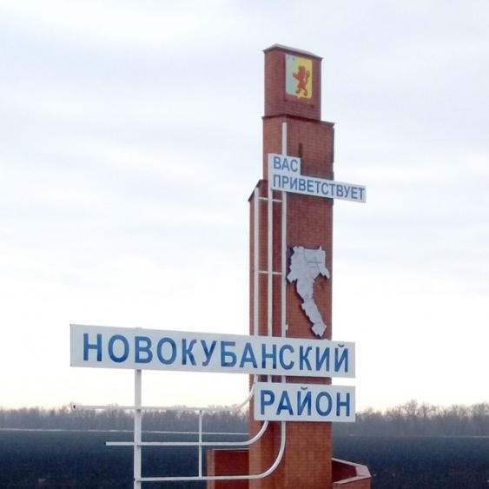
Опыт работы муниципального координатора в федеральном проекте «500+» в 2021 году
Савельян Наталья Александровна,
главный специалист управления образования
муниципального образования Новокубанский район

Slide 2


Образовательные организации
Новокубанского района
31 школа
14 школ ШНОР
7 школ – «500+»

Slide 3



Управление образования
МБУ «Центр развития образования»
КУРАТОРЫ

Slide 4
Закрепление кураторов
Школы – участницы проекта
Кураторы
Муниципальный координатор
КУРАТОРЫ:
СОШ № 1 - Бородина Г.Л.,
СОШ № 9 - Таскина С.Г.,
ООШ № 12 - Минина Е.Е.,
СОШ № 16 - Мусихин А.А.,
СОШ № 17 - Малышева Н.Н.,
ООШ № 23 – Бондаренко Е.В.,
ООШ № 27 - Шумеева Т.В.

Slide 5

Рисковые профили школ
«Высокая доля обучающихся с рисками учебной неуспешности»
«Низкий уровень оснащения школы»
«Дефицит педагогических кадров»
«Низкая учебная мотивация обучающихся»
«Низкое качество преодоления языковых и культурных барьеров»

Slide 6

Организационная работа
Кураторы
Руководители школ-участниц проекта
Специалисты МБУ «ЦРО»
Расширенный семинар-совещание
(февраль
2021 г.)
Муниципальный координатор
Технический специалист

Slide 7

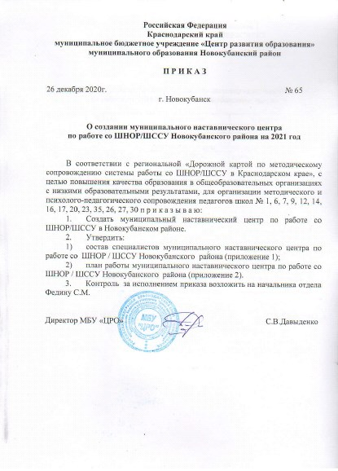
Муниципальный
центр наставничества
Направления
информационно-методическое сопровождение школ
предметно-методическое сопровождение
курсовая подготовка

Slide 8
Муниципальный
центр наставничества
Индивидуальное методическое сопровождение школ на 2022 год
определение эффективности проводимых мероприятий
развитие управленческих компетенций администрации ШНОР
интенсивность наставнического взаимодействия
динамика образовательных результатов

Slide 9
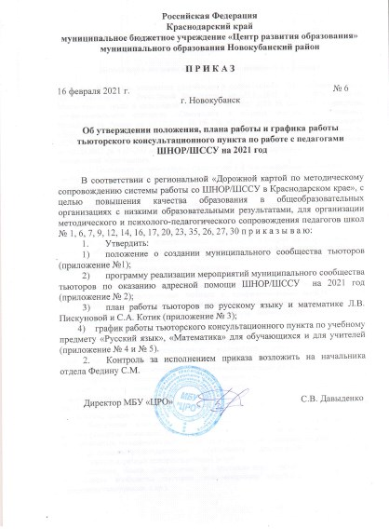
Тьюторский консультационный пункт
МЕРОПРИЯТИЯ
Посещение уроков тьюторами
Семинары, мастер-классы
Индивидуальное консультирование

Slide 10
Реализация муниципальной Дорожной карты 500+
Краткий отчет руководителей школ, кураторов
Подведение итогов за прошедшую неделю
Постановка целей на следующую неделю
Еженедельные планерные совещания
Контроль преподавания учебных предметов
Ведения документации администрациями школ, учителями – предметниками
Работа со слабоуспевающими обучающимися
Контроля преподавания учебных предметов администрацией школы в рамках внутришкольного контроля
Выездные проверки специалистов
Адресная диагностика профессиональных дефицитов,
Учебно-практические индивидуальные занятия для устранения дефицитов
Консультационная и методическая помощь
Курсовая подготовка
Работа с педагогами
Курсовая подготовка
«Управление качеством образования в условиях внедрения ФГОС ОО»
«Формирование функциональной грамотности обучающихся»
«Ступени личностного роста» и др.

Slide 11

Деятельность кураторов
Ежемесячные выезды в школы
Методическая помощь
Предметные недели
Индивидуальное консультирование

Slide 12
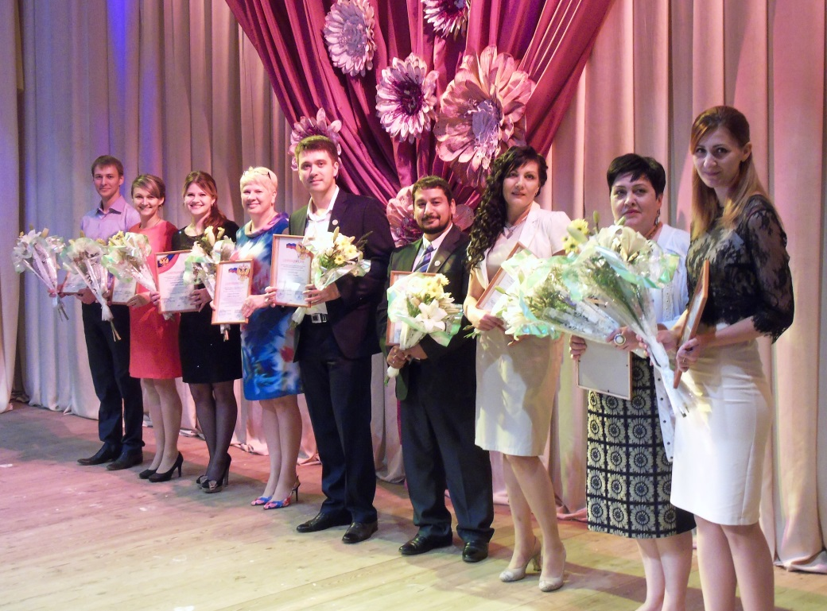
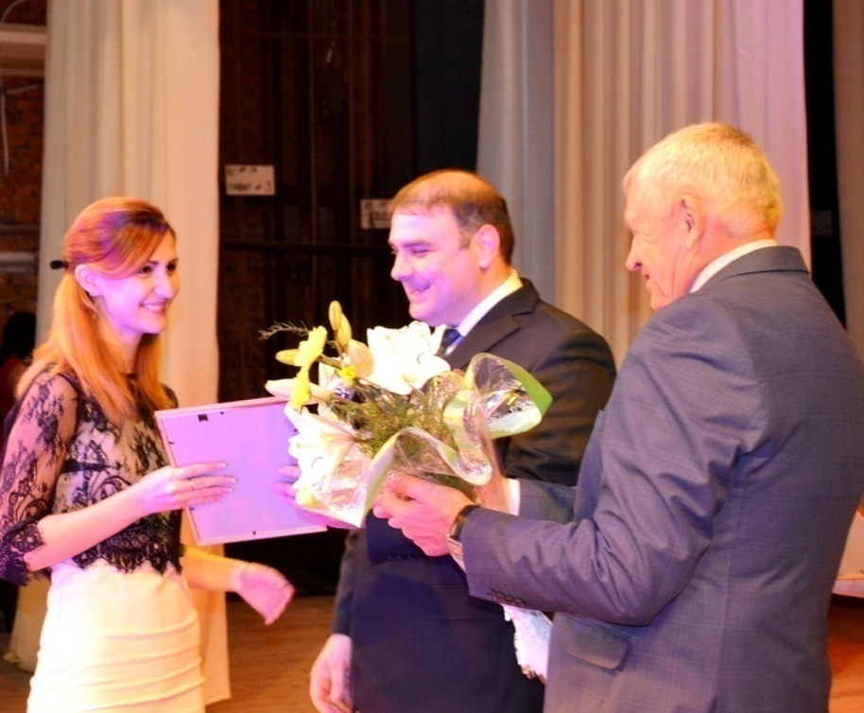
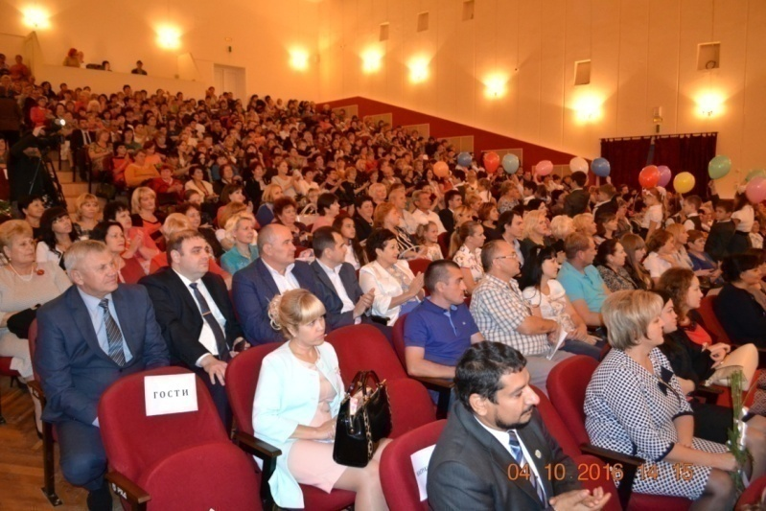
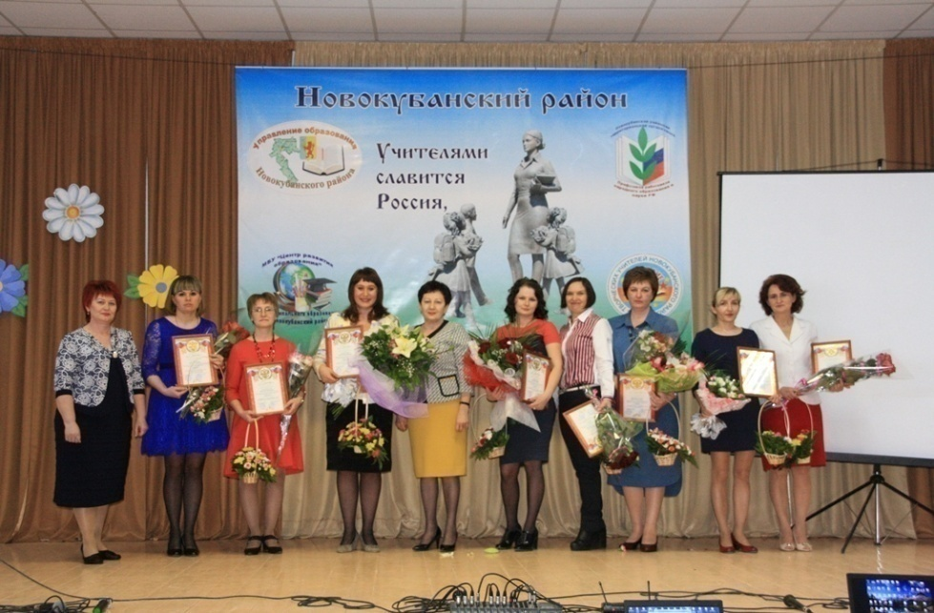
Конкурсное движение

Slide 13
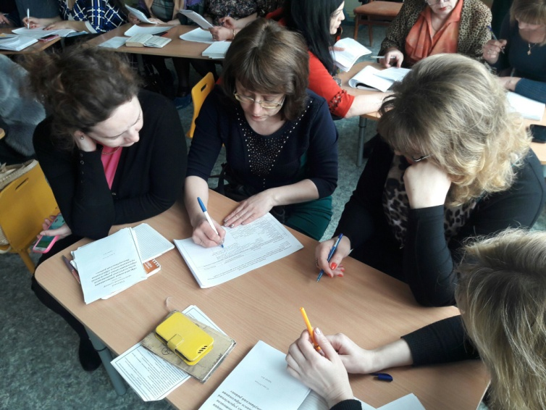
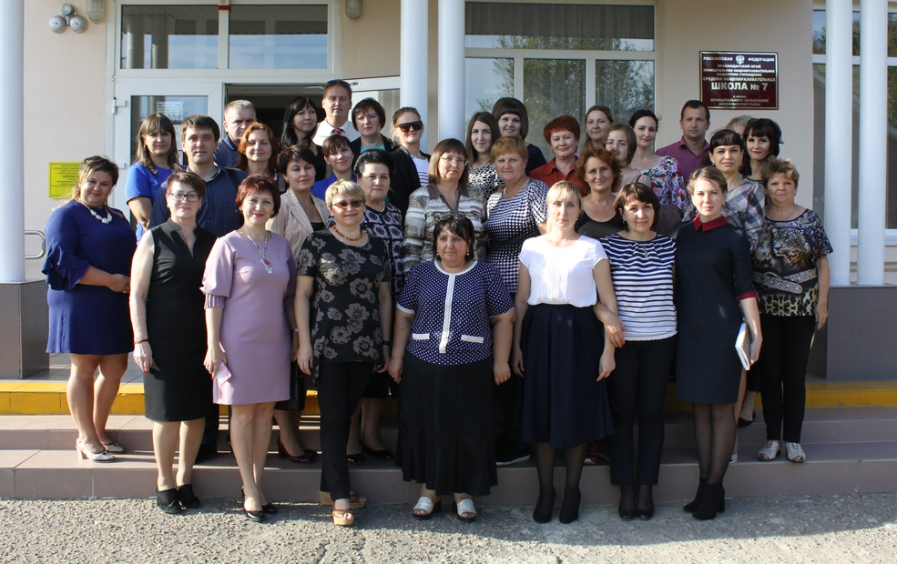
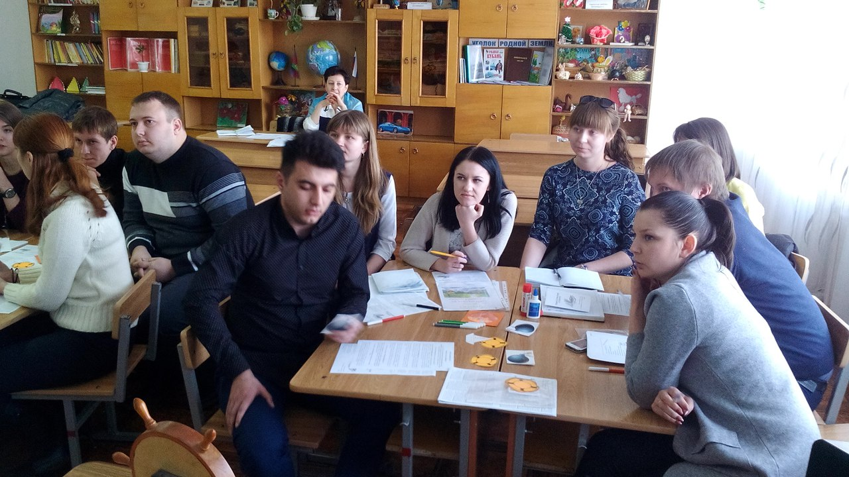
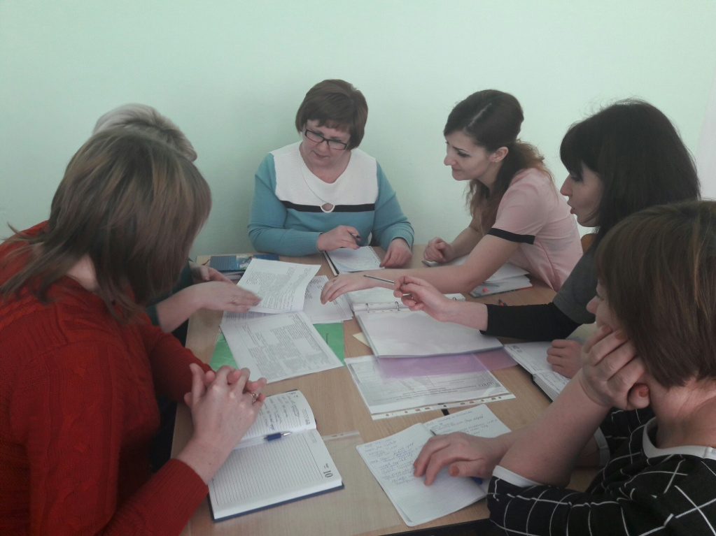
Работа с молодыми педагогами

Slide 14
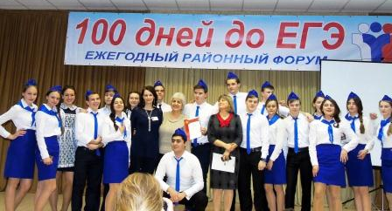
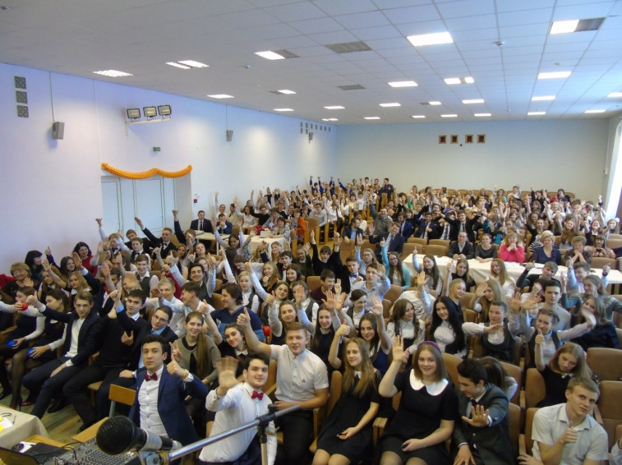
Ежегодные форумы
«Сто дней до ЕГЭ»
«Живем интересно, сдадим ОГЭ честно»

Slide 15
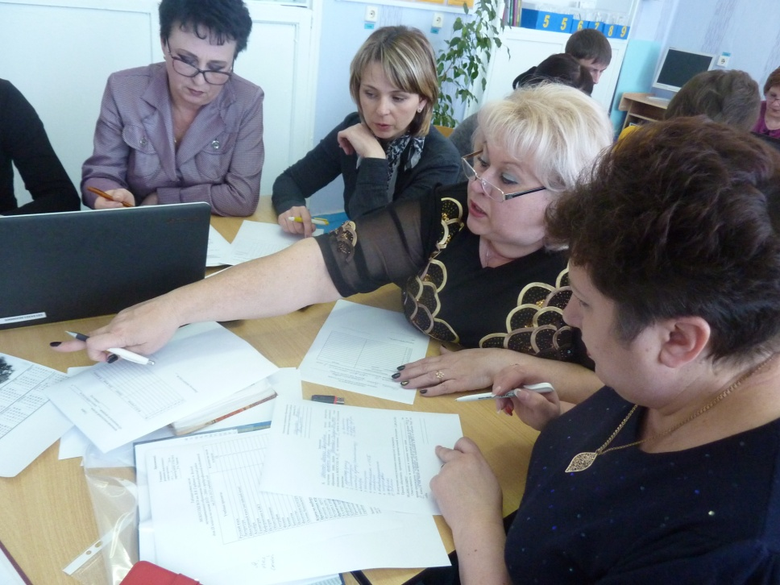
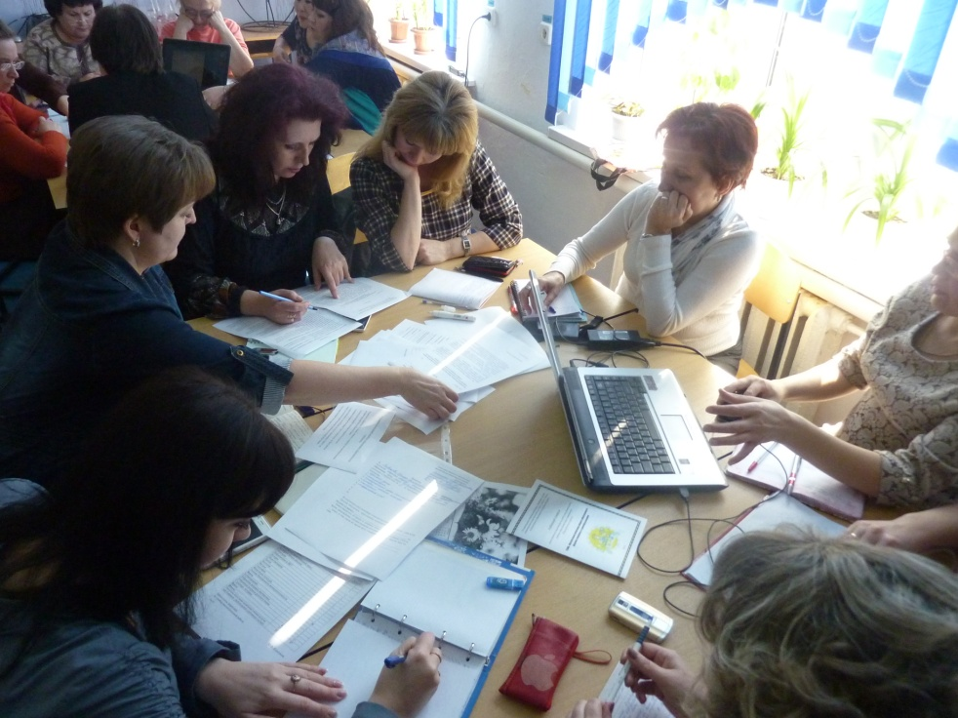
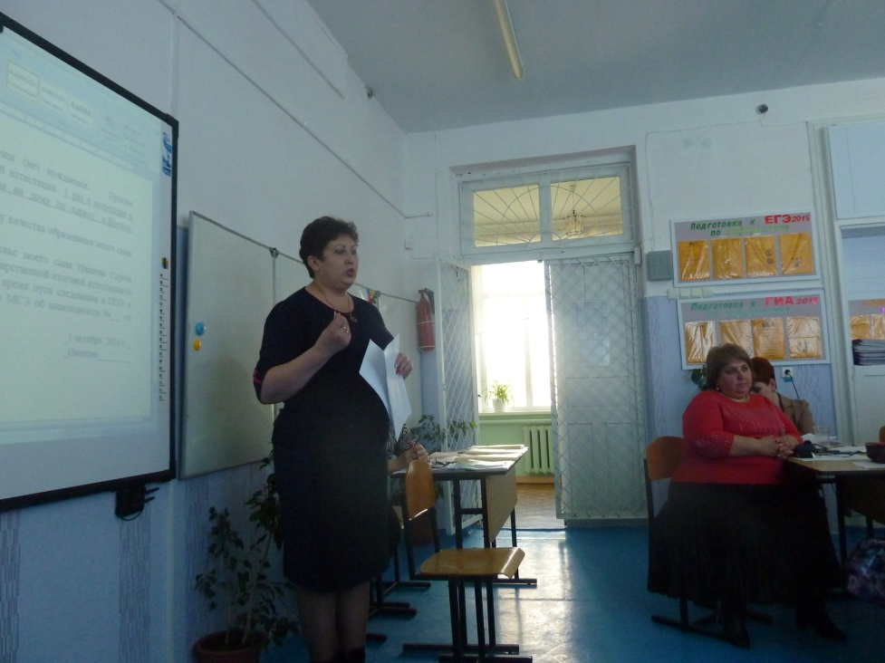
Муниципальные совещания директоров

Slide 16

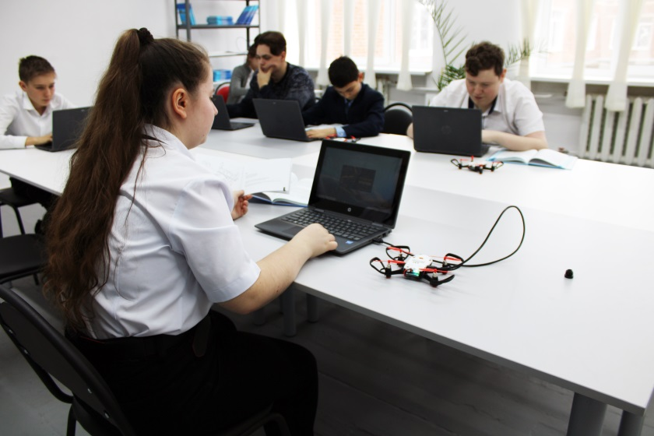
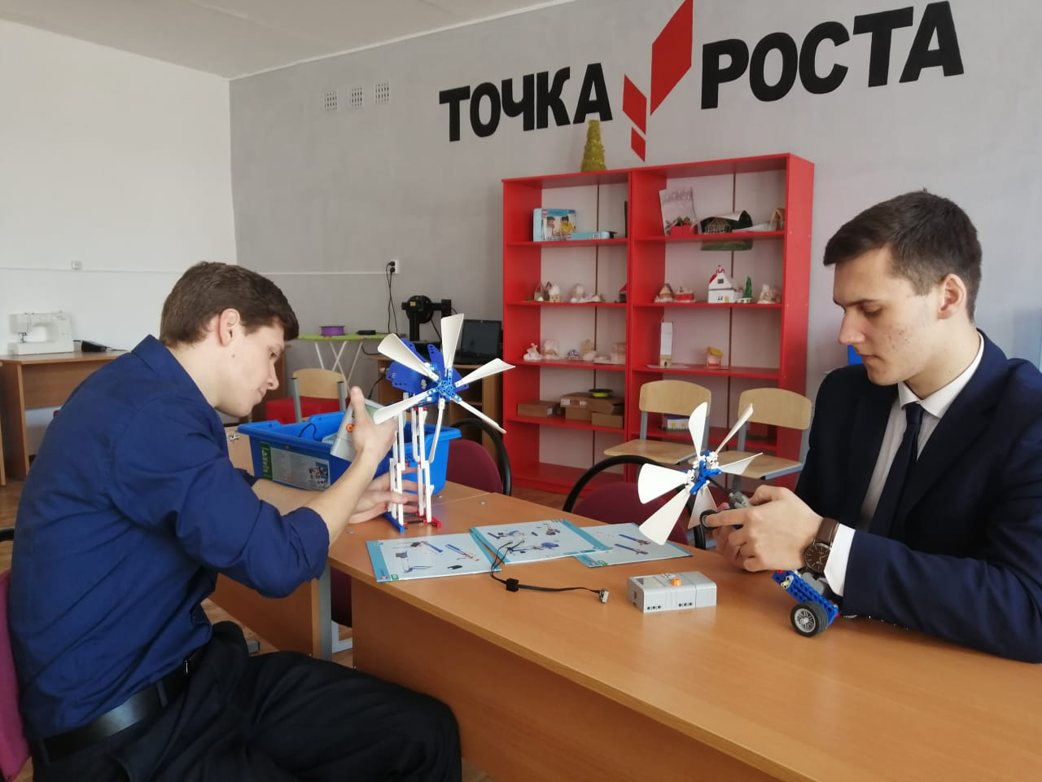
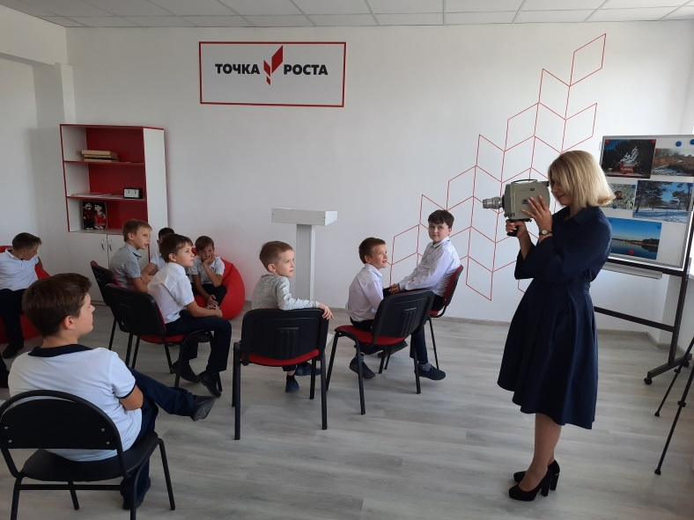
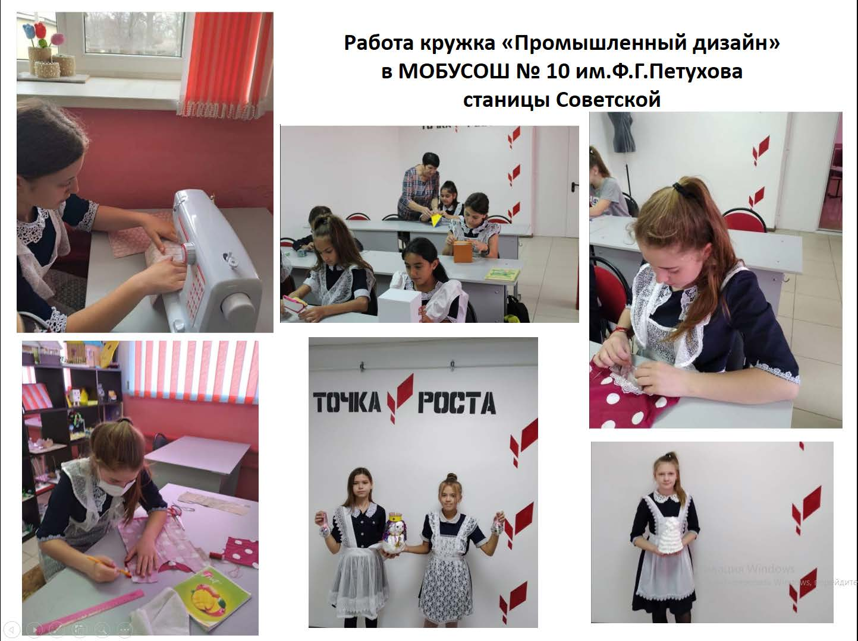
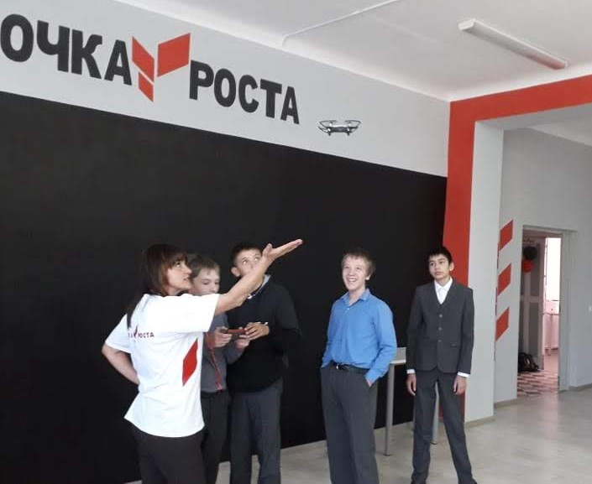
Центры образования «Точка роста»

Slide 17
Организация работы на 2022 год
Реализация мероприятий программы развития школ
Реализация дорожной карты по методическому сопровождению системы работы школ
Реализация планов работы Муниципального центра наставничества и Тьюторского консультационного центра
Деятельность кураторов школ

Slide 18

Савельян Наталья Александровна
Контакты:
раб. Телефон: +7(86195)30224,
моб. телефон: +7(906)4360502
адрес эл. Почты: dsavelyan@mail.ru

